Slide 1
날씨차트를 활용한 Visualization
* XML이란 ?
// Extensible Markup Language 의 약자, W3C 확장성 있는 마크업 언어
// Extensible : 데이터를 설명하는 태그를 사용자 마음대로 정의 가능
// 데이터의 구조와 내용을 기술, 스타일 시트를 활용해 다양한 방식으로 표현 가능
// XMTML, MathML, SVG, RSS 등 데이터 교환이 필요한 모든 분야에 활용
* 분석
// 1. XML 데이터를 추출
// 2. 데이터를 가공하여 그래프에 출력
* 구성
// XML
// WinForm
* 프로젝트를 통해 배운점
// XML.LinQ, DataVisualization.Charting
// XML 데이터를 가공하여 그래프로 출력

Slide 2
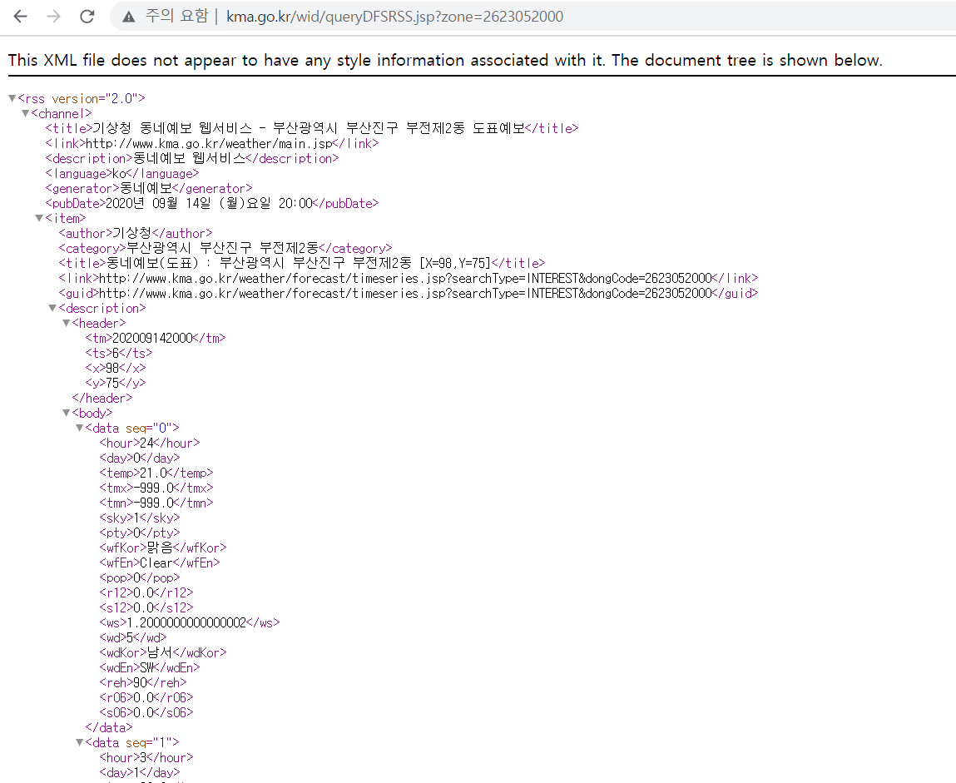
사용할 XML 날씨 데이터

Slide 3
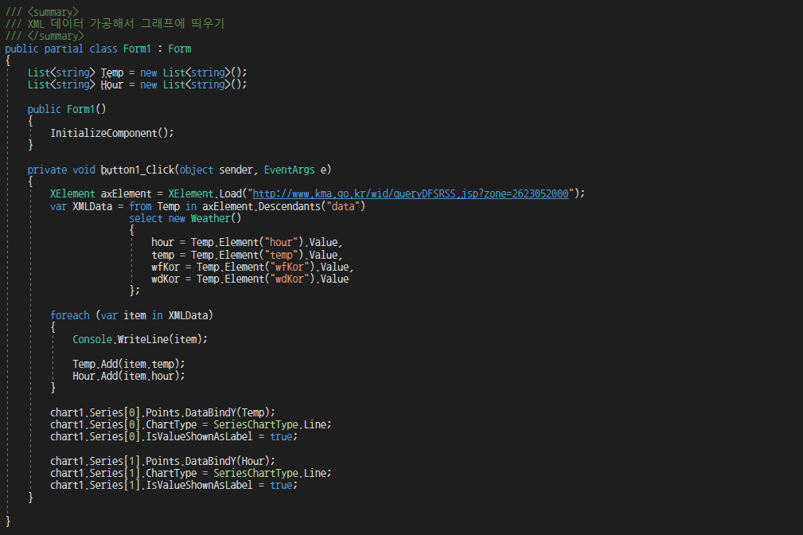
데이터 가공 및 출력 (LinQ, Chart 활용)
// XML 데이터 출력
// XML 데이터 가공 (원하는 데이터만 추출)
// XML 데이터 선택
// DataBind 활용하여 그래프 그리기
// ChartType : Line으로 설정
// 그래프 위에 라벨 출력 허용

Slide 4
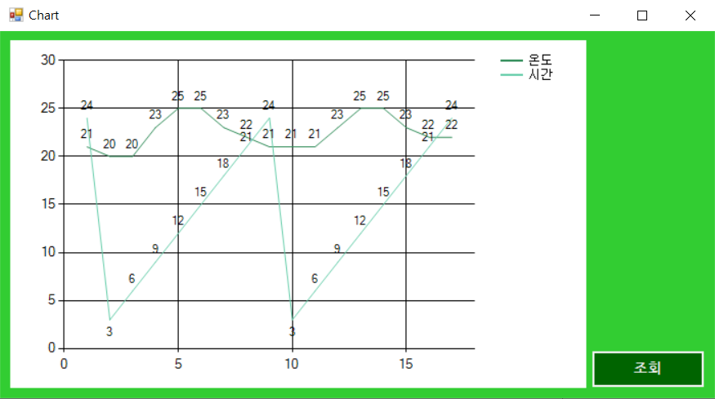
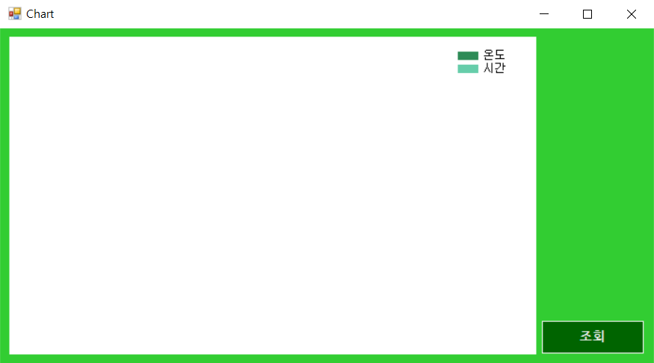
Chart를 활용한 그래프 출력 결과
* WinForm 구성
- Chart
- Button
XML 데이터를 가공하여 그래프로 출력한 결과
WinForm 메인화면
조회 버튼 클릭

